Slide 1
Ranking die Anführer

Slide 2
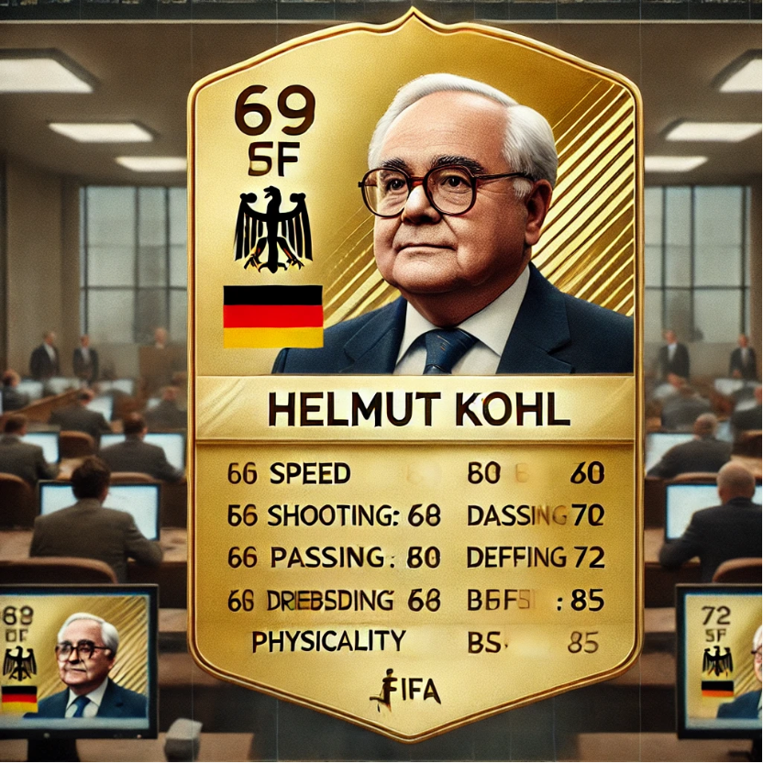
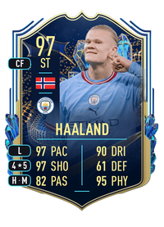
Wat ga je doen?
Je gaat het leven van de leiders in kaart brengen, en ‘scoort’ de leider op 6 categorieën.
Dit gaat nu niet over voetbalkwaliteiten, maar over aspecten van het kanselierschap.
Je onderbouwt je kaart door uitleg te geven op het invulblad.
Leiderschap | Repressie
Diplomatie | Steun van de bevolking
Economische ontwikkeling | Omgang met het verleden

Slide 3
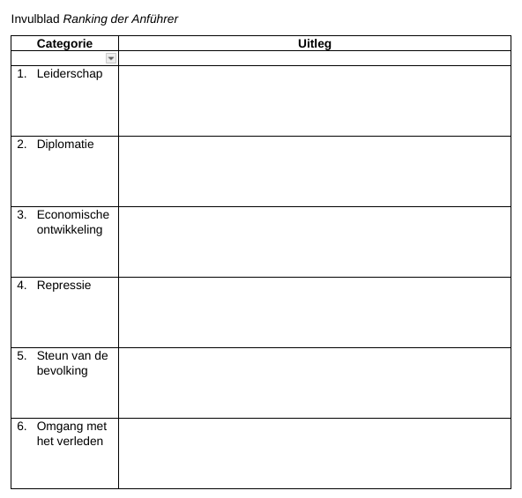
Hoe ga je dit doen?
Je zit samen in een groep van 3 studenten.
Je krijgt een leider toebedeeld.
Gezamenlijk bepalen jullie de scores. Zie invulblad.
Hierna ga je in gesprek met andere studenten om jullie kaarten te bespreken.

Slide 4
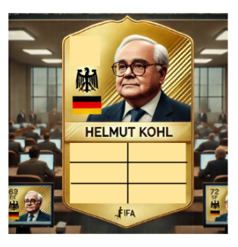
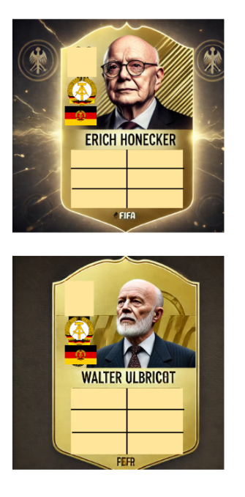
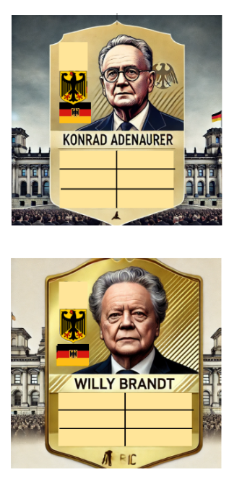
Bespreking
Nu zit je met verschillende leiders bij elkaar. Bespreek de onderdelen van je persoon.
Welke persoon van jullie groep is het belangrijkst en waarom?

